Slide 1
Графичко надовезивање дужи
4. разред

Slide 2
Поновимо!
Дуж је права линија ограничена тачкама са обе стране.
Крајње (граничне) тачке дужи обиљежавамо великим
штампаним словима латинице.
Слова одређују назив дужи.
На слици је дуж AB.

Slide 3
Графичко надовезивање дужи
Дуж можемо пренијети помоћу шестара на одређену праву.
Прво, нацртамо дуж TS и праву p.

Slide 4
Друго, на правој p одредимо једну тачку. Означимо ту тачку са О.
Треће, шестаром измјеримо дуж TS, иглу шестара ставимо у
тачку О и другим крајем шестара обиљежимо тачку М.
Дуж OM настала је преношењем дужи TS. Дужи ТS=OM.

Slide 6
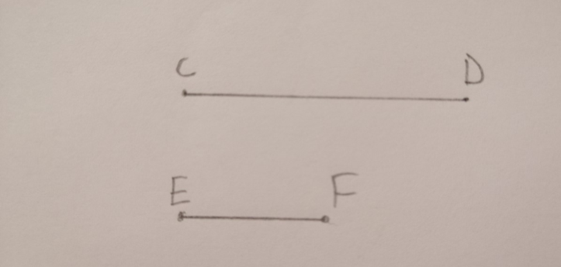
Дужи се могу надовезати и једна на другу.
Прво, нацртамо праву, пренесемо дуж CD, затим дуж ЕF, тако
да се тачка Е поклопи са тачком D.

Slide 7
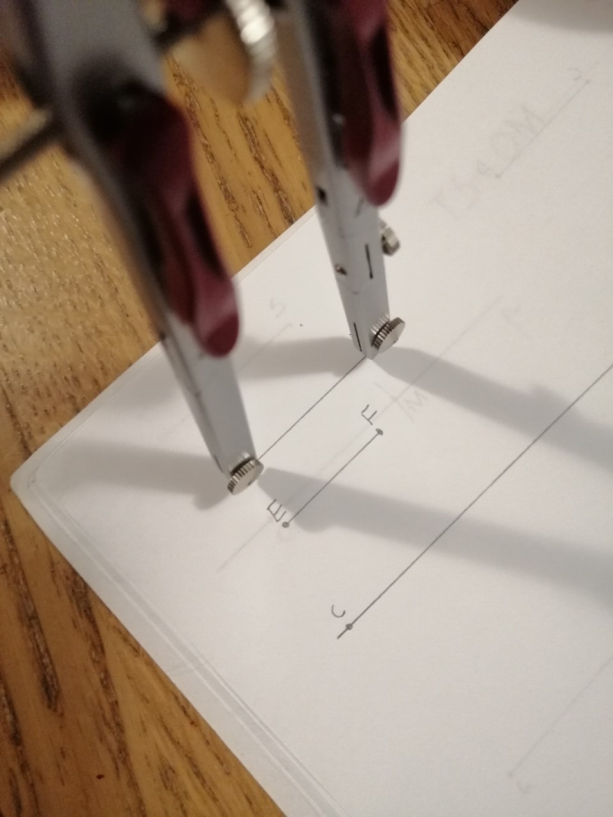
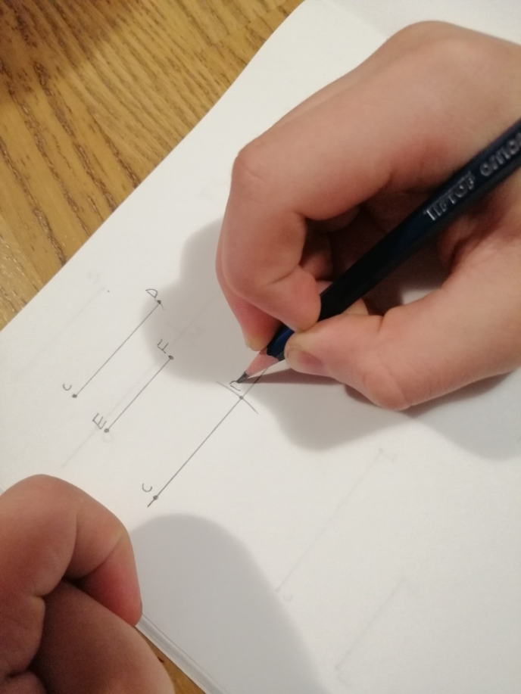

Slide 8
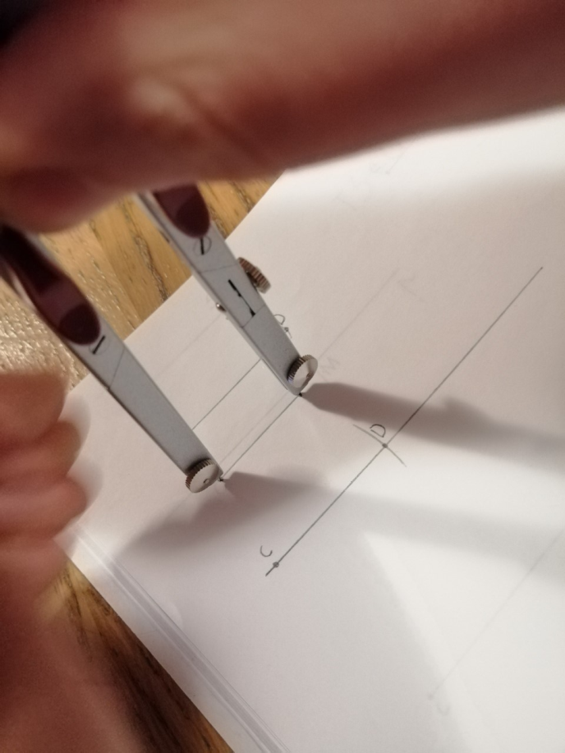
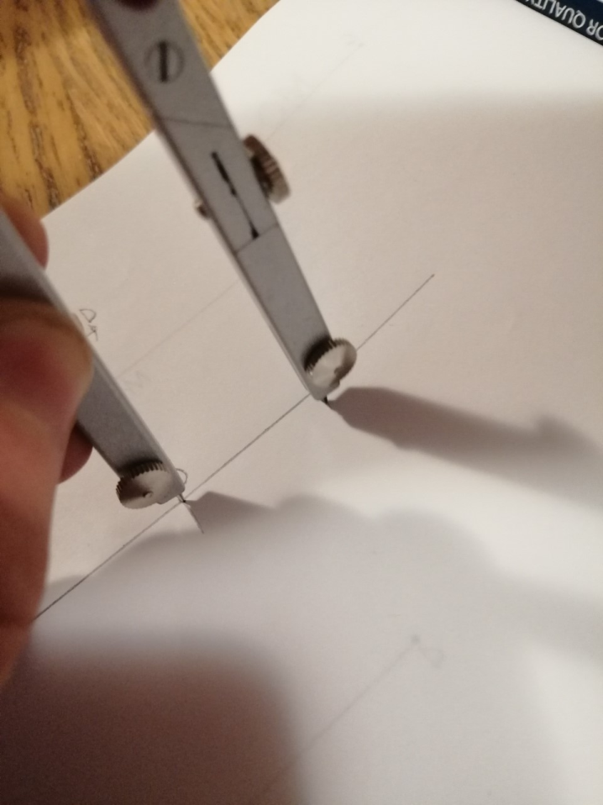

Slide 9
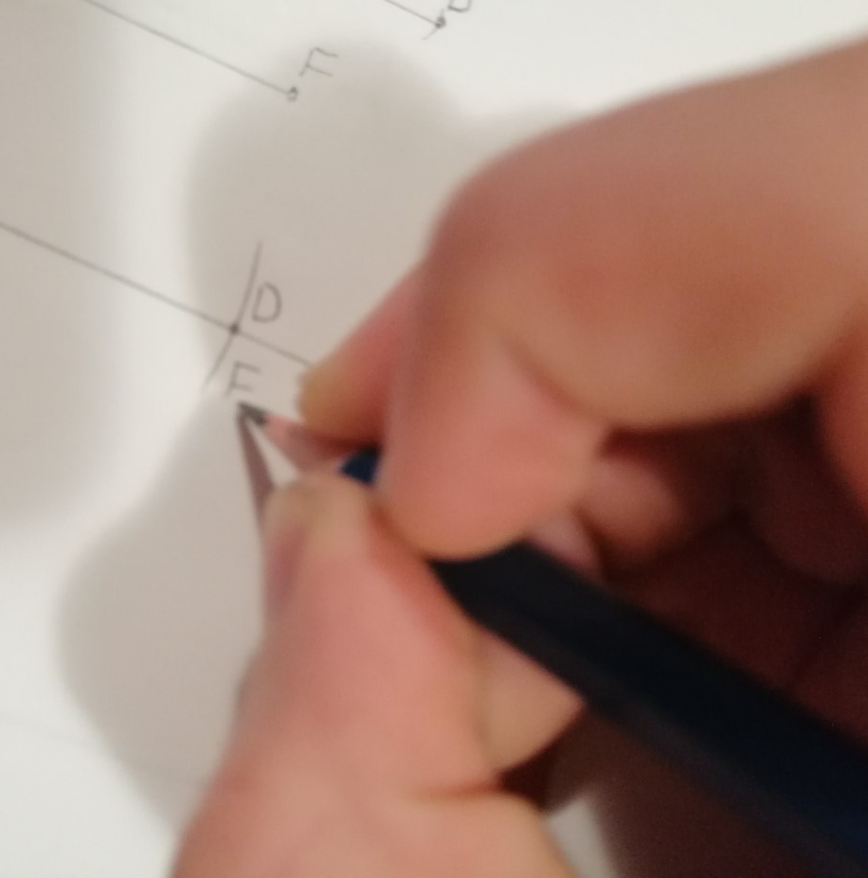
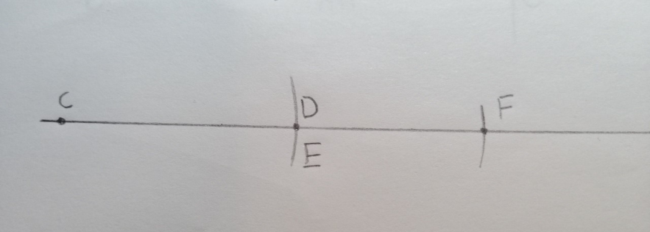

Slide 10
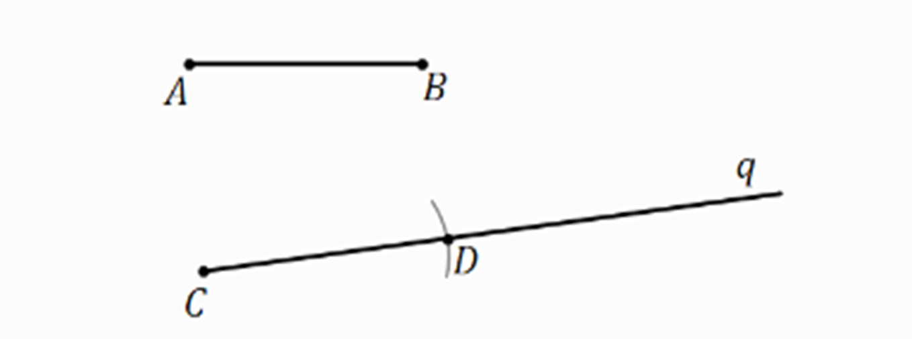
Задаци:
1. Нацртај дуж AB и праву q. Пренеси дуж на праву q.
AB=CD

Slide 11
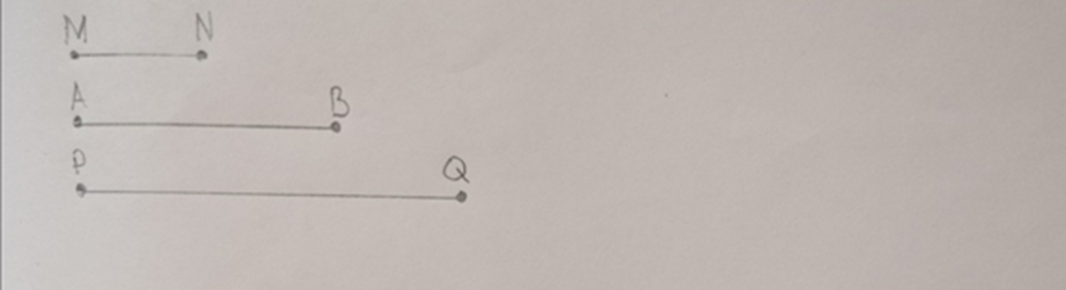
2. Графички надовежи дужи MN, AB и PQ.

Slide 12
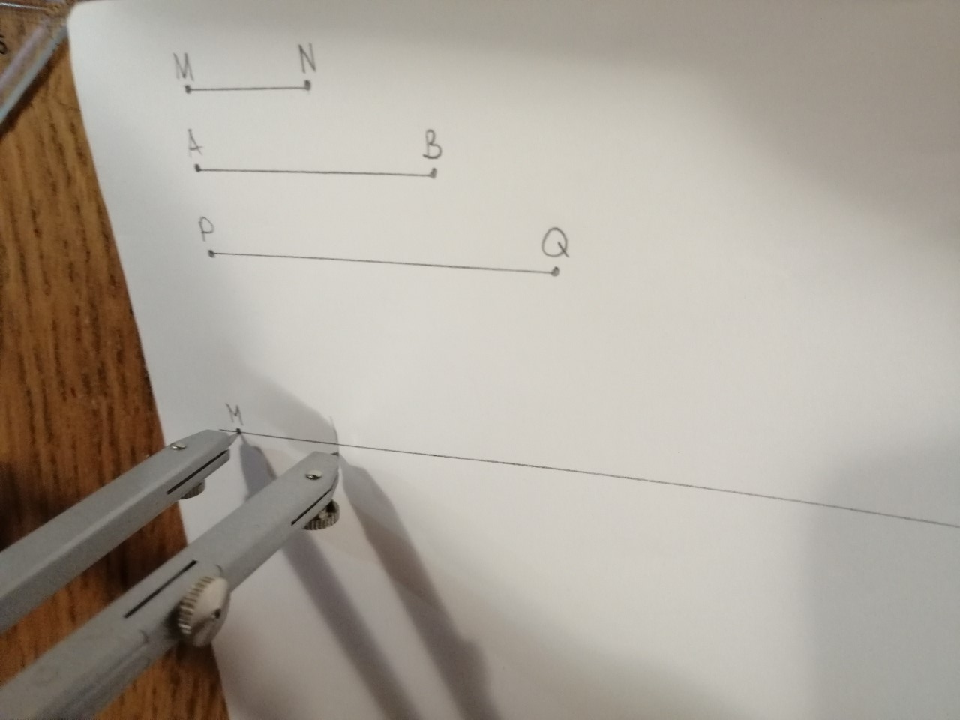

Slide 13
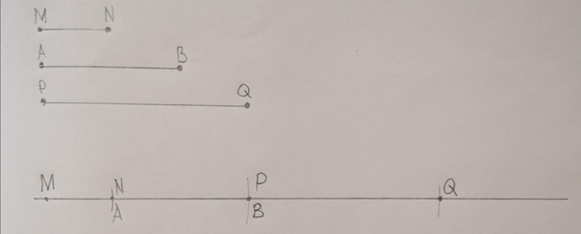

Slide 14
Задатак за самостални рад
1. На слици испод су три дужи. Користећи знакове >, < и =,
упореди дужи.
2. Надовезивањем нацртај дуж једнаку збиру датих дужи.

